Slide 1
成果展示
第四章 图像的噪声抑制
巫义锐
河海大学计算机与信息学院

Slide 2
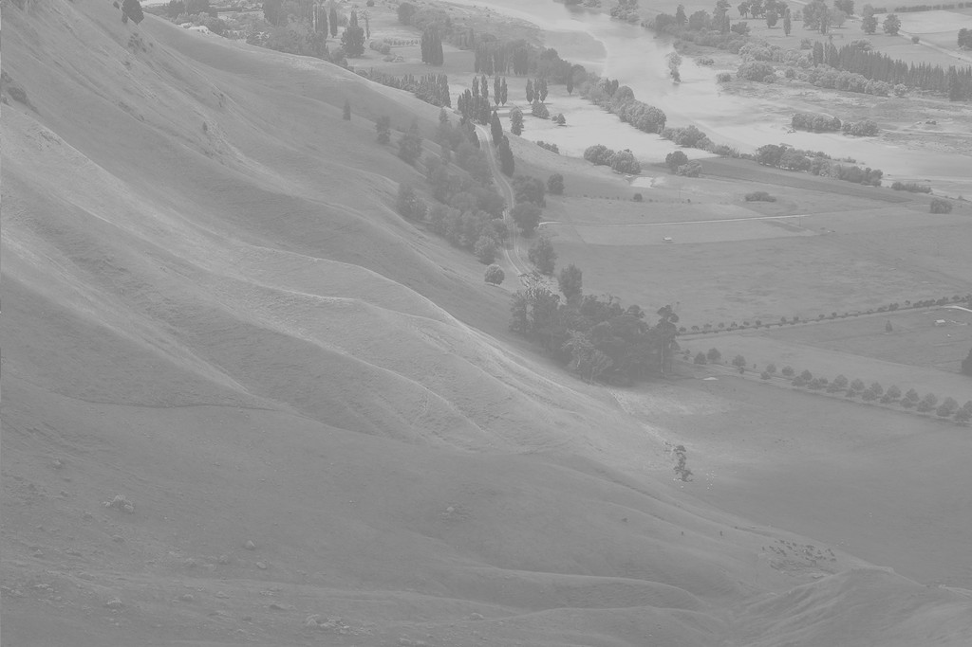
典型试题
对于该类光照过强、灰度级分布不均匀的自然场景图像，下列哪些算法能够在不预设参数的前提下被用于图像增强？
A.动态调整 B.对比度展宽 C.直方图均衡化 D.以上均可

Slide 3
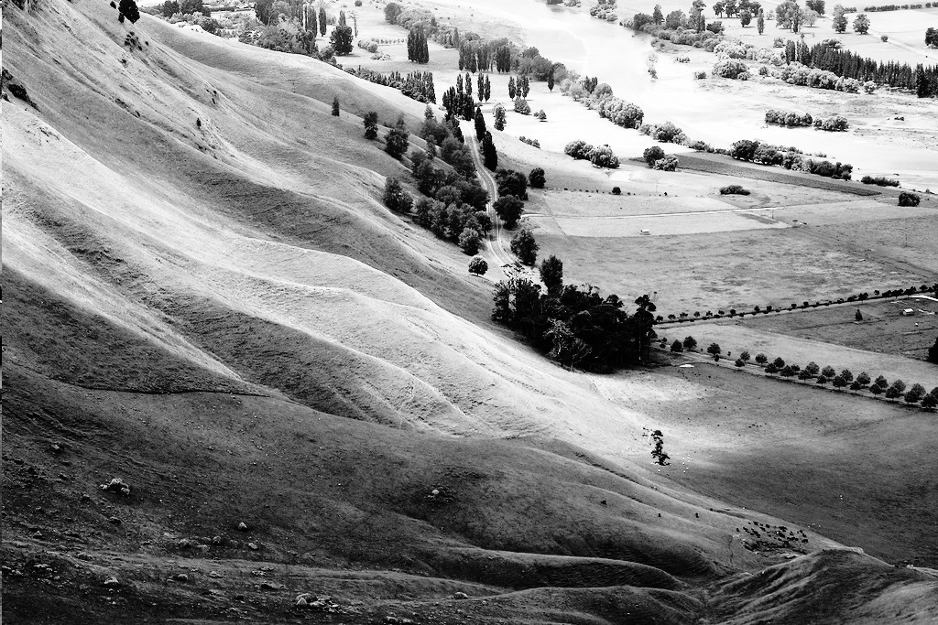
典型试题
对于该类光照过强、灰度级分布不均匀的自然场景图像，下列哪些算法能够在不预设参数的前提下被用于图像增强？
A.动态调整 B.对比度展宽 C.直方图均衡化 D.以上均可

Slide 4
本章提纲
图像噪声的概念
均值滤波器
中值滤波器
边界保持类滤波器

Slide 5
图像噪声的概念
图像噪声：图像在摄取时或是传输时所受到的随机干扰噪声。
常见的有椒盐噪声和高斯噪声。

Slide 6
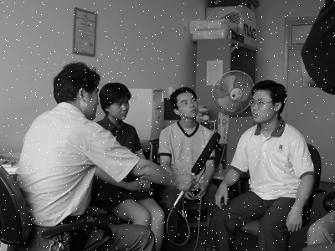
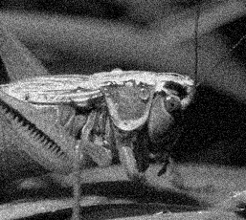
图像噪声示例
随机散粒噪声；热噪声；光量子噪声；机械噪声；元器件噪声

Slide 7
图像噪声的具体类别
椒盐噪声的特征:
出现位置是随机的，但噪声的幅值是基本相同的。
高斯噪声的特征：
出现在位置是一定的（每一点上），但噪声的幅值是随机的。

Slide 8
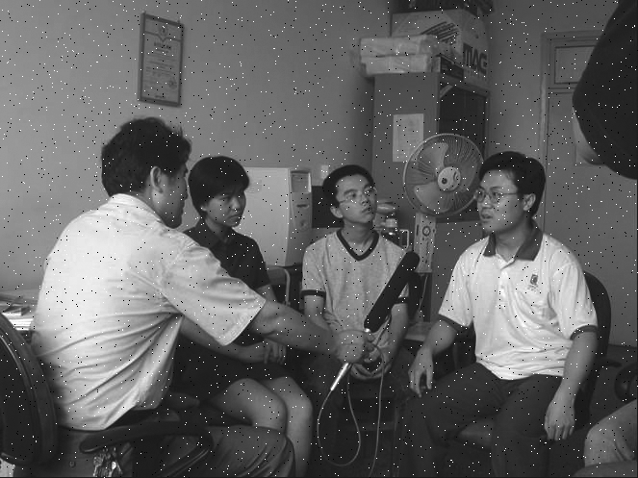
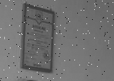
椒盐噪声示例

Slide 9

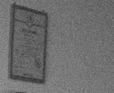
高斯噪声示例

Slide 10
本章提纲
噪声抑制：设计噪声抑制滤波器，在尽可能保持原图信息的基础上，抑制噪声。
图像噪声的概念
均值滤波器
中值滤波器
边界保持类滤波器

Slide 11
均值滤波器：原理
原理：在图像上，对待处理的像素给定一个模板，该模板包括了其周围的邻近像素。将模板中的全体像素的均值来替代原来的像素值的方法。
是否使用了图像像素的空间特性？

Slide 12
均值滤波器：处理方法
待处理像素
以模块运算系数表示即：
1 | 2 | 1 | 4 | 3
1 | 2 | 2 | 3 | 4
5 | 7 | 6 | 8 | 9
5 | 7 | 6 | 8 | 8
5 | 6 | 7 | 8 | 9
1 | 2 | 1 | 4 | 3
1 | 2 | 2 | 3 | 4
5 | 7 | 6 | 8 | 9
5 | 7 | 6 | 8 | 8
5 | 6 | 7 | 8 | 9
3
4
4
4
5
6
6
7
8
C=6.6316
C=5.5263

Slide 13
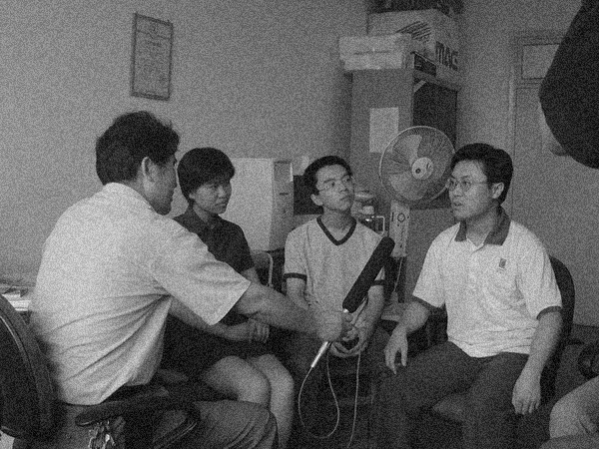


均值滤波器滤高斯噪声的效果

Slide 14




均值滤波器用于椒盐噪声的效果
图像经过均值滤波处理后，出现了什么不佳的现象？

Slide 15
均值滤波器的改进：加权均值滤波
均值滤波器的缺点是，会使图像变模糊，原因是它对所有的点都是同等对待，在将噪声点分摊的同时，将景物的边界点也分摊了。
为了改善效果，就可采用加权平均的方式来构造滤波器。

Slide 16
均值滤波器的改进：加权均值滤波
权值大说明注意力集中于该点
几个典型的加权平均滤波器
如果模板不配平的话，会出现什么现象？

Slide 17
中值滤波器median filters
均值滤波器对噪声会使图像变得模糊。即使是加权均值滤波，改善的效果也是有限的。
为了有效地改善这一状况，必须改换滤波器的设计思路，中值滤波就是一种有效的方法。
一类典型的设计思路：分类，治之；

Slide 18
中值滤波器：设计思想
某些噪声（如椒盐噪声）的像素点比周围的像素亮（暗）许多。
如果在某个模板中，对像素进行由小到大的排列，最亮或者最暗的点（噪声）会被排在两侧。
取模板中排在中间位置上的像素的灰度值替代待处理像素的值，就可以达到滤除噪声的目的。

Slide 19
中值滤波器：原理示例
m-2
m-1
m
m+1
m+2
10
2
5
8
6
6
数值排序
m
m+1
m - 2
m+2
m - 1
2
5
6
8
10
2
6

Slide 20
中值滤波器：处理示例
例：模板是一个1*5大小的一维模板。
原图像为： 2 2 6 2 1 2 4 4 4 2 4
处理后为：
2
2
2
2
2
2
4
4
4
4
4
(1,2,2,2,6)
(1,2,2,2,6)
(1,2,2,4,6)
(2,4,4)

Slide 21
中值滤波器：滤波处理方法
与均值滤波类似，做3*3的模板，对9个数排序，
取第5个数替代原来的像素值。

Slide 22
中值滤波器：例题
1 | 2 | 1 | 4 | 3
1 | 2 | 2 | 3 | 4
5 | 7 | 6 | 8 | 9
5 | 7 | 6 | 8 | 8
5 | 6 | 7 | 8 | 9
1 | 2 | 1 | 4 | 3
1 | 2 | 2 | 3 | 4
5 | 7 | 6 | 8 | 9
5 | 7 | 6 | 8 | 8
5 | 6 | 7 | 8 | 9
2
3
4
5
6
6
6
7
8
C=6.6316
C=5.5263
图像边界像素点如何处理？

Slide 23
本章提纲
图像噪声的概念
均值滤波器
中值滤波器
边界保持类滤波器

Slide 24


中值滤波器的效果（椒盐噪声）

Slide 25


中值滤波器的效果（高斯噪声）

Slide 26
中值滤波器与均值滤波器的比较
对于椒盐噪声，中值滤波效果比均值滤波效果好。
原因：
1.椒盐噪声是幅值近似相等但随机分布在不同位置上，图像中有干净点也有污染点。均值将改变干净点的值。
2.因为噪声分布的均值不为0，所以均值滤波不能很好地去除噪声点。

Slide 27
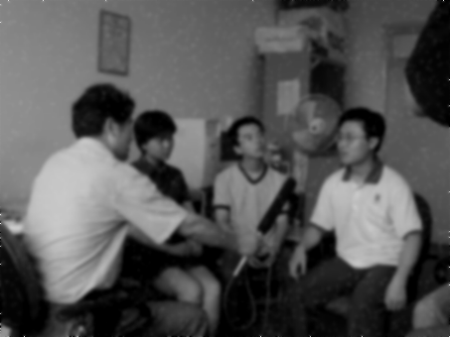
中值滤波与均值滤波效果比较 （椒盐噪声）
均值滤波
中值滤波

Slide 28
中值滤波器与均值滤波器的比较
对于高斯噪声，均值滤波效果比中值滤波效果好。
原因：
1.高斯噪声是幅值近似正态分布，但分布在每点像素上。
2.因为图像中的每点都是污染点，所以中值滤波选不到合适的干净点。
3.因为正态分布的均值为0，所以均值滤波可以消除或减弱噪声。

Slide 29
中值滤波与均值滤波效果比较 （高斯噪声）
均值滤波
中值滤波

Slide 30
本章提纲
图像噪声的概念
均值滤波器
中值滤波器
边界保持类滤波器

Slide 31
边界保持类平滑滤波器：问题的提出
经过平滑滤波处理之后，图像就会变得模糊。
原因：在图像上的景物之所以可以辨认清楚是因为目标物之间存在边界。
边界点与噪声点有一个共同的特点是，都具有灰度的跃变特性。所以平滑处理会同时将边界也模糊了。

Slide 32
边界保持类平滑滤波器：设计思想
自然的想法：在进行平滑处理时，首先判别当前像素是否为边界上的点；
如果是，则不进行平滑处理；如果不是，则进行平滑处理。

Slide 33
边界保持滤波器：原理分析
边界保持滤波器的核心是确定边界点与非边界点。
如图所示，点1是黄色区域的非边界点，点2是蓝色区域的边界点。
点1模板中的像素全部
是同一区域的；
点2模板中的像素则包
括了两个区域。
1
2
实例化后，重点变为如何对2进行合理的滤波？

Slide 34
K近邻平滑滤波器：原理分析
在模板中，选出5个与点2灰度值最相近的点进行均值计算，不会出现两个区域信息（边界区域）的混叠平均。
这样，就达到了边界保持
的目的。
1
2

Slide 35
K近邻平滑滤波器：实现算法
算法步骤：
1) 以待处理像素为中心，作一个m*m的作用模板。
2）在模板中，选择K个与待处理像素的灰度差为最小的像素。
3）将这K个像素的灰度均值替换掉原来的像素值。

Slide 36
K近邻平滑滤波器：例题
例：下图，给定3*3模板，k=5。
1 | 2 | 1 | 4 | 3
1 | 2 | 2 | 3 | 4
5 | 7 | 6 | 8 | 9
5 | 7 | 6 | 8 | 8
5 | 6 | 7 | 8 | 9
1 | 2 | 1 | 4 | 3
1 | 2 | 2 | 3 | 4
5 | 7 | 6 | 8 | 9
5 | 7 | 6 | 8 | 8
5 | 6 | 7 | 8 | 9
2
2
3
6
7
8
7
6
8
(1+1+2+2+2)/5=1.6=2
(1+2+2+2+3)/5=2
(2+3+3+4+4)/5=3.2=3
(5+6+6+7+7)/5=6.2=6
(6+6+7+7+8)/5=6.8=7
(6+8+8+8+9)/5=7.8=8
(6+6+7+7+7)/5=6.6=7
(6+6+6+7+7)/5=6.4=6
(7+8+8+8+8)/5=7.8=8

Slide 37
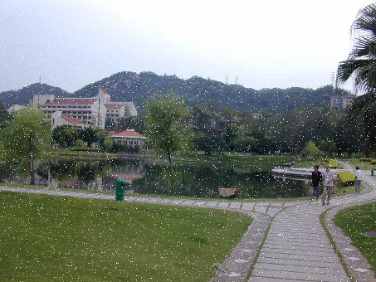


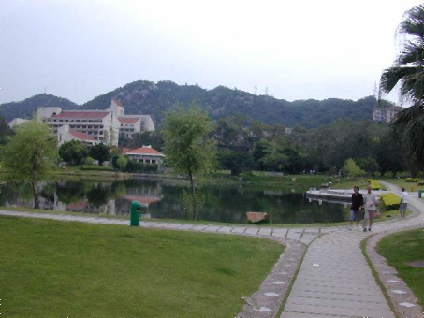
K近邻均值滤波器的效果（椒盐噪声）
均值滤波
中值滤波
KNN均值滤波

Slide 38
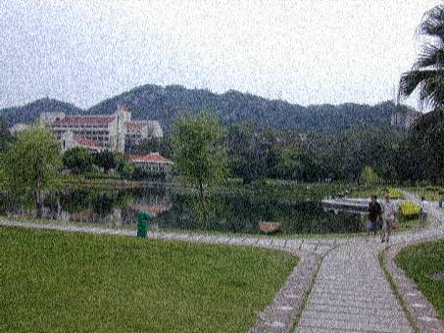



K近邻均值滤波器的效果（高斯噪声）
中值滤波
KNN均值滤波
均值滤波

Slide 39
K近邻平滑滤波器：效果分析
K近邻滤波器因为有了边界保持的作用，所以在去除椒盐以及高斯噪声时，在图像景物的清晰度保持方面的效果非常明显。
代价：算法的复杂度增加了。

Slide 40
Sigma平滑滤波器：基本原理
根据统计数学的原理，属于同一类别的元素的置信区间，落在均值附近±2σ范围之内。
Sigma滤波器是构造一个模板，计算模板的标准差σ，置信区间为当前像素值的±2σ范围。
将模板中落在置信范围（实质将模板内区域划分为两个区域：边界区与非边界区）内的像素的均值替换原来的像素值。

Slide 41
Sigma平滑滤波器：例题
如下，是一个5*5的模板。
计算粉红色像素点的均值
1 | 1 | 3 | 4 | 5
2 | 1 | 4 | 5 | 5
2 | 3 | 5 | 4 | 5
3 | 2 | 3 | 3 | 2
4 | 5 | 4 | 1 | 1
1 | 1 | 3 | 4 | 5
2 | 1 | 4 | 5 | 5
2 | 3 | 5 | 4 | 5
3 | 2 | 3 | 3 | 2
4 | 5 | 4 | 1 | 1
4
g(i,j) =4.33
σ =1.56
置信区间为：
[f(i,j)-2σ, f(i,j)+2σ]=[5-3.12,5+3.12]=[1.88,8.12]

Slide 42
边界保持类平滑滤波器：总结
核心：
平滑处理应避免在两个或多个不同区域进行计算。
可以采用同类相似的概念进行判别。

Slide 43
本章总结
图像噪声的概念
均值滤波器
中值滤波器
边界保持类滤波器

Slide 44
Any Questions？

